Slide 1
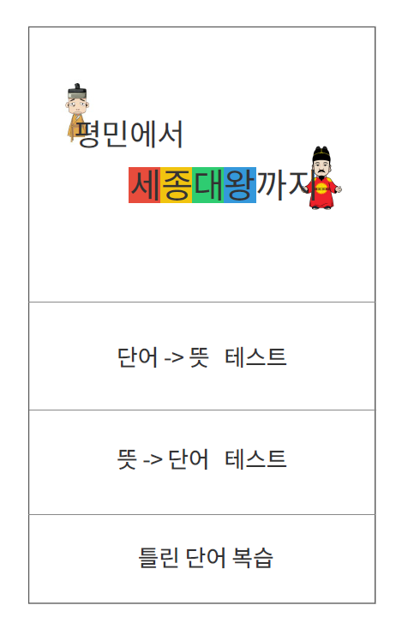
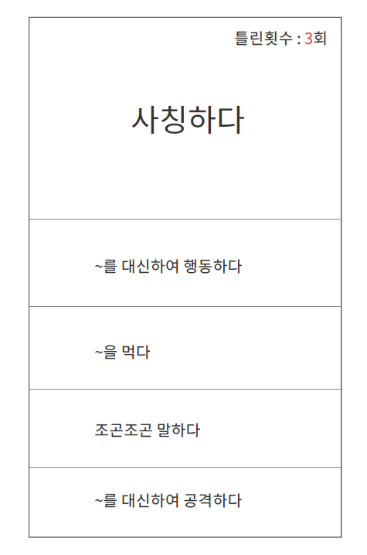
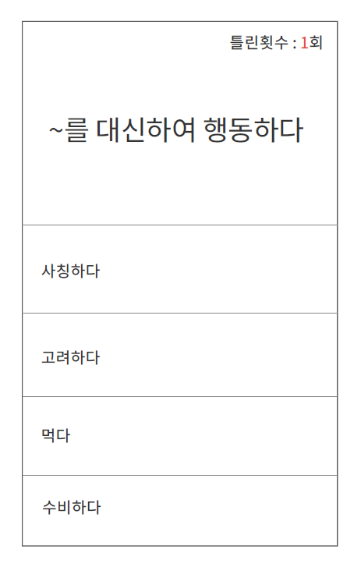
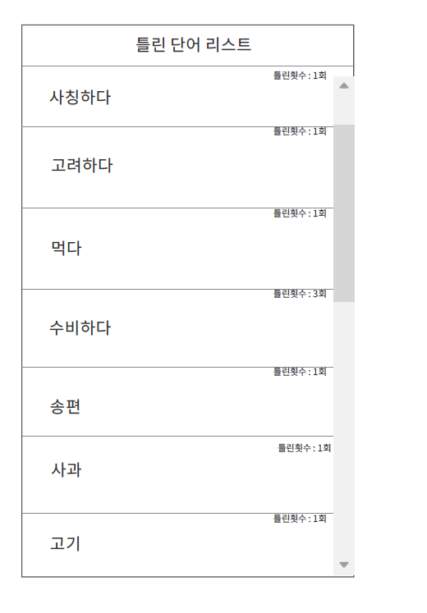
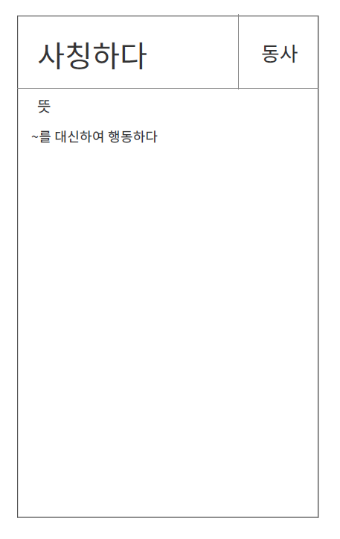
주요 화면 및 화면 흐름도
<메인페이지>
<뜻맞추기페이지>
<단어맞추기페이지>
<틀린단어리스트페이지>
<틀린단어뜻페이지>

